Slide 1

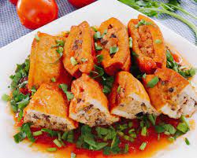
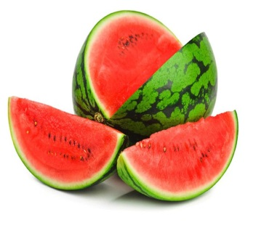
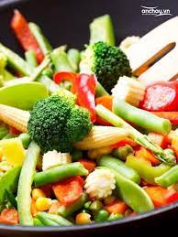
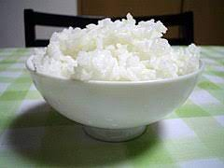
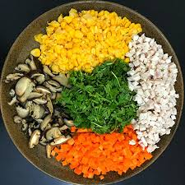
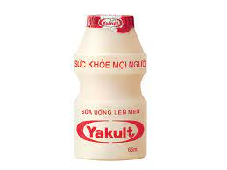
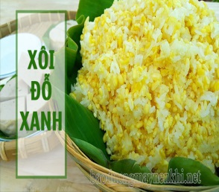
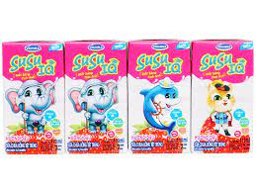
TRƯỜNG TIỂU HỌC NGỌC XUYÊN THỰC ĐƠN Tuần 1 tháng 03 năm 2023
 | Thứ hai | Thứ ba | Thứ tư | Thứ năm | Thứ sáu
Bữa chính 10h50 | Cơm gạo Bắc Hương Đậu phụ nhồi thịt sốt cà Bắp cải non xào Canh mồng tơi nấu ngao Tráng miệng: Quả thanh long | Cơm gạo Bắc Hương Tôm xào thịt ngũ sắc Su hào xào cà rốt Canh thịt nấu chua Tráng miệng: Quả dưa hấu |  | Cơm gạo Bắc Hương Gà chiên muối Rau xào ngũ sắc Canh bí xanh nấu thịt gà Tráng miệng: Quả dưa vàng | Cơm gạo Bắc Hương Giò nấm hương sốt cà Bầu xào tôm Canh khoai môn nấu thịt Tráng miệng: Quả dưa hấu
Bữa phụ 15h | Súp thập cẩm | Uống sữa hộp Yakult |  | Xôi đỗ xanh muối vừng | Sữa hộp Vinamilk

